Slide 1
花桥国际商务城中等专业学校
校级课题
中职校内创业实践活动的研究
——以“快取快递”物流创业基地为例
课题主持人：钱晓峰

Slide 2
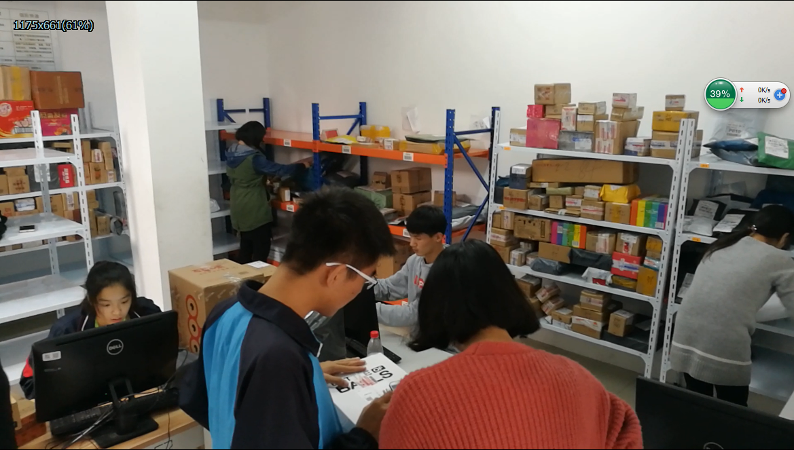
快递站工作视频

Slide 3
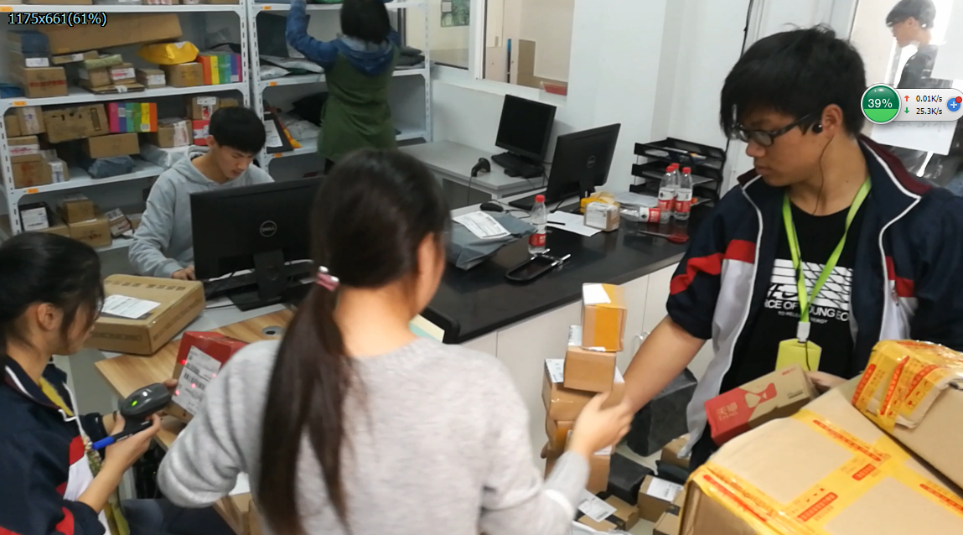
快递站工作视频

Slide 4
课题研究的背景
1、党和政府号召毕业生积极创业
2、花桥国际商务城地方经济发展提供宝贵机遇
3、中职学生提升创业素养的需要

Slide 5
本课题的研究价值
1、有利于优化“快取快递”的项目实施
2、有利于提升中职学生的创业意识和创业素养
3、有利于教师提升创业教育的辅导经验
4、为我校其他创业项目提供借鉴

Slide 6
研究目标
1、项目运营优化
2、指导经验提升

Slide 7
研究内容
1、校内快递站运营流程优化
2、校内创业实践团队建设研究
3、校内创业实践活动对学生创业素养的提升研究

